Slide 1
第二章 烃
第一节 烷烃
网
2.1.2 烷烃的命名
学习目标
科
1.了解习惯命名法及其局限性。
2.理解系统命名法的原则与步骤。
3.掌握烷烃、烯烃、炔烃的命名。
教材内容：P28-30

Slide 2

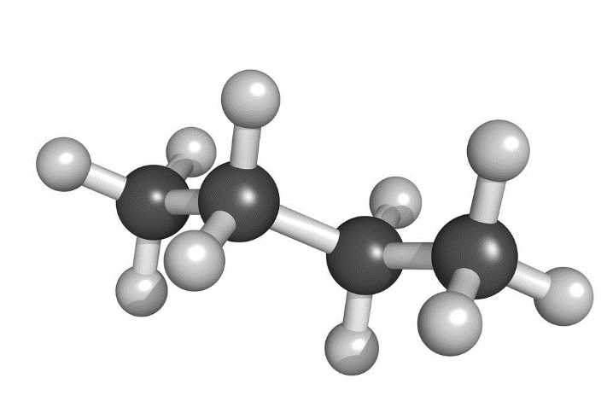
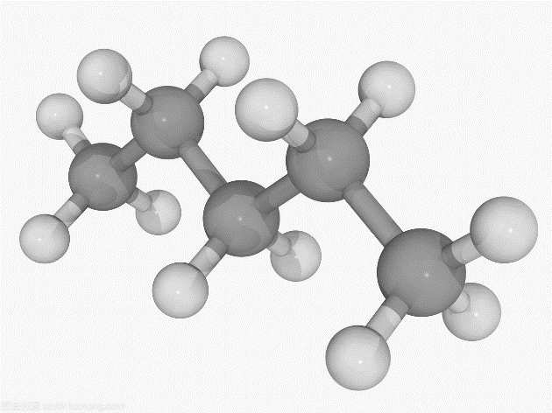
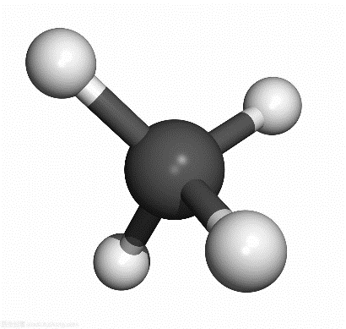
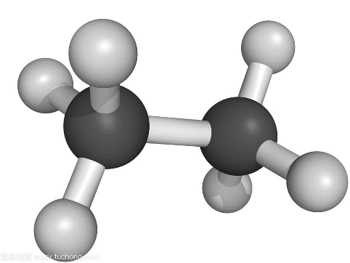
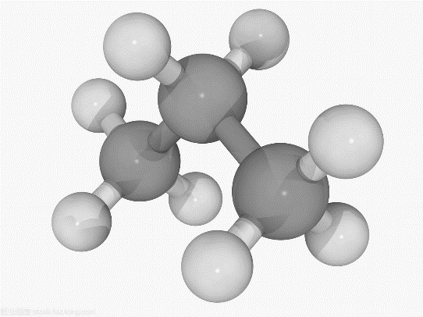
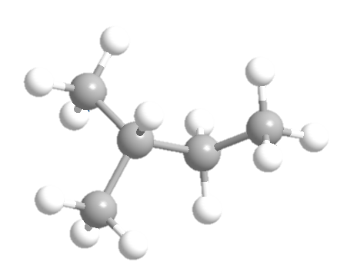
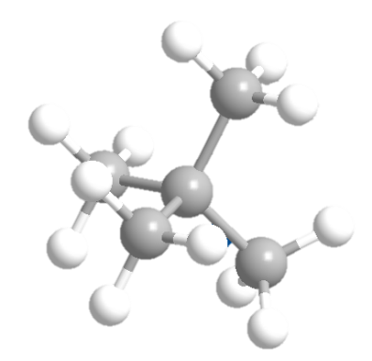

新课引入
随着碳原子数目增多，烷烃的同分异构体数目增多，烷烃该如何命名？
甲烷
乙烷
丙烷
正丁烷
正戊烷
异戊烷
硫粉
新戊烷

Slide 3
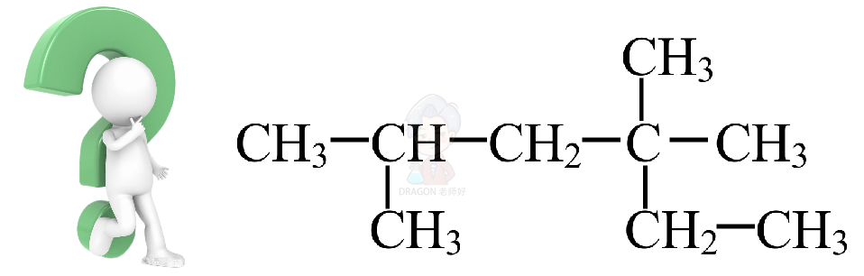

知识回顾
烃基：烃分子失去一个或几个氢原子后所剩余的部分
甲基：
－CH₃
亚甲基：
－CH₂ －
次甲基：
－CH －
∣
乙基：
－CH₂CH₃ 或－C₂H₅
正丙基：
－CH₂CH₂CH₃
常见的烃基
CH₃
一C₃H₇
异丙基：
H₃C
CH
或－CH(CH₃)₂
-CH=CH₂
乙烯基：
或-C₆H₅
苯基：
怎么命名？

Slide 4
一、烷烃的命名
1.烷烃的命名——习惯命名法（适用于简单化合物）
碳原子数目：1、 2、 3、 4、 5、 6、 7、 8、 9、 10
① 十个碳原子以下：甲、乙、 丙、 丁、戊、 己、 庚、 辛、 壬、癸。
② 碳原子数在10以上用中文数字表示。一般情况，常温常压下，碳原子≤4的烷烃为气态，5-16为液态，17以上为固态。
C₁₁H₂₄
C₅H₁₂
戊烷
C₈H₁₈
辛烷
十一烷
③对于碳原子数相同而结构不同的烷烃，一般在烷烃名称前面加正、异、新来区别。
CH₃CHCH₂CH₃
CH₃
CH₃CH₂CH₂CH₂CH₃
CH₃
CH₃CCH₃
新戊烷
带两支链
正戊烷
无支链
异戊烷
带一支链
CH₃

Slide 5
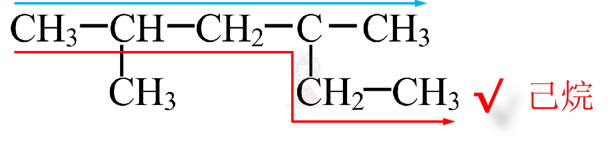
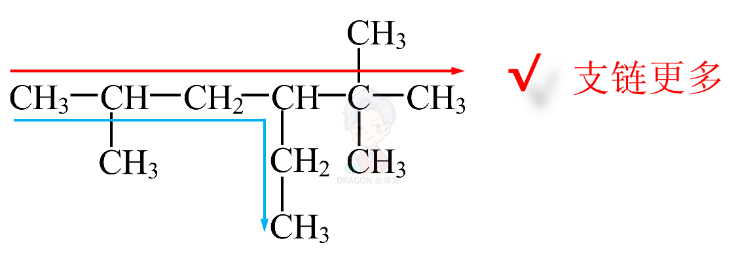
2.系统命名法
找 编 写
“找”
①找主链，称某烷
— 最长、最多为主链
当出现多条等长的最长碳链：—选含支链最多的碳链为主链

Slide 6
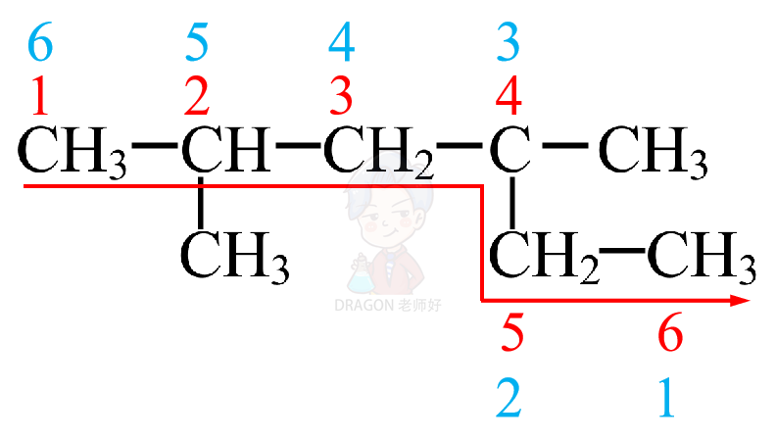
2.系统命名法
找 编 写
“编”
②编位号，定支链 — 编号遵循“近、简、小”
近：选主链中离支链最近的一端为起点开始编号，用1、2、3等数字给主链的各碳原子依次编号定位，确定支链所在的位置。
先考虑“近”原则

Slide 7
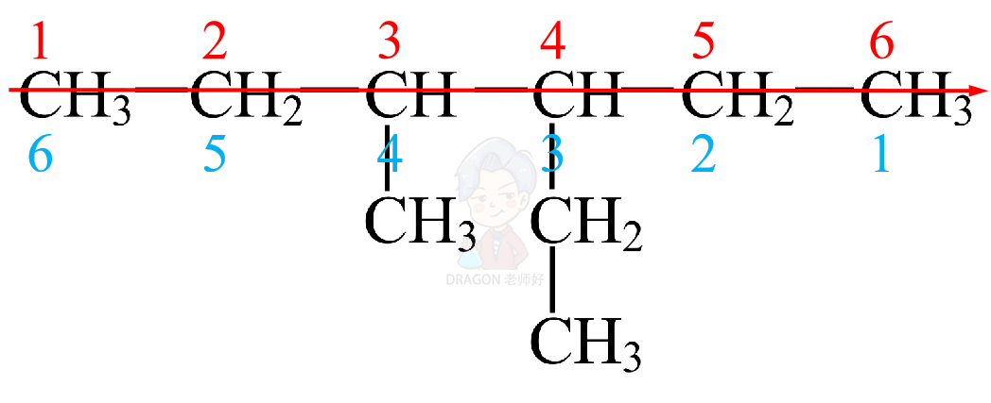
2.系统命名法
找 编 写
“编”
②编位号，定支链 — 编号遵循“近、简、小”
简：同样近时，从较简单支链的一端开始编号。
同近，考虑“简”原则

Slide 8
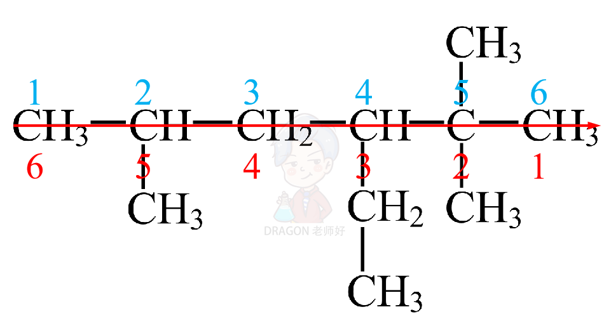
2.系统命名法
找 编 写
“编”
②编位号，定支链 — 编号遵循“近、简、小”
小：同样近同样简时，要求支链位置的编号之和应最小。
同近、同简，考虑“小”原则

Slide 9
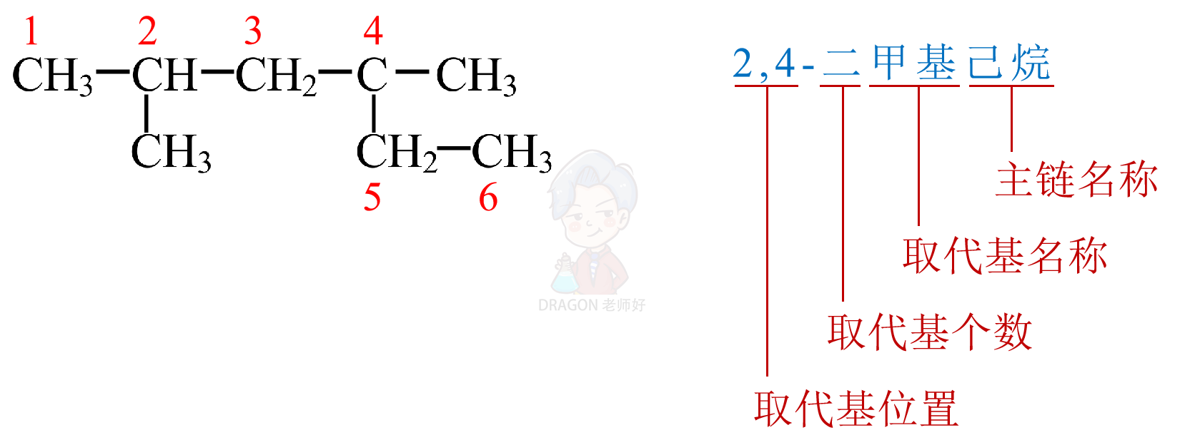
2.系统命名法
找 编 写
“写”
③写名称：主链碳，叫某烷；先写支，再写主；相同基，合并写；先写简，再写繁；数字间，短线连；数数间，逗隔开。
[注意](1)阿拉伯数字间用“，”隔开
(2)阿拉伯数字与中文间用“—”隔开
(3)中文之间无间隔

Slide 10
特别提醒
①取代基的位号必须用阿拉伯数字“2”“3”……表示，位号没有“1”。
②相同取代基合并，必须用汉字数字“二”“三”……表示其个数，
“一”省略不写。
③表示取代基位号的阿拉伯数字“2”“3”“4”等相邻时，必须用“，”相隔，不能用“、”。
④名称中阿拉伯数字与汉字相邻时，必须用“­”隔开。
⑤若有多种取代基，不管其位号大小如何，都必须把简单的写在前面，复杂的写在后面。

Slide 11
对点训练
1、写出下列烷烃的名称
CH₃ —CH₂—CH—CH—CH₂—CH₃
3，4—二甲基己烷
CH₃
CH₃
CH₃
CH₃ —C—CH₂—CH₂—CH—CH₃
2，2，5—三甲基庚烷
CH₃
C₂H₅
CH₃
CH₃−C−CH₂−CH−CH−CH(CH₃)₂
2,2,4,6-四甲基-5-乙基庚烷
CH₃
CH₃
CH₂−CH₃

Slide 12
对点训练
2、判断命名的正误
CH₂CH₃ CH₃
CH₃ C CH₂ C CH₃
CH₃ CH₃
×
2,2,4-三甲基-4-乙基戊烷
2,2,4,4–四甲基己烷
C₂H₅ C₂H₅
CHCH₂ C CH₂CH₃
CH₃ CH₃
×
3,5-二甲基-5-乙基庚烷
3,5-二甲基-3-乙基庚烷

Slide 13
对点训练
3.写出下列各化合物的结构简式：
C₂H₅
(1) 3 , 3-二乙基戊烷
CH₃—CH₂—C—CH₂—CH₃
C₂H₅
C₂H₅
(2) 2-甲基-4-乙基庚烷
CH₃—CH₂—CH₂—CH—CH—CH—CH₃
(3) 3，3-二乙基戊烷
(4) 2，2，3-三甲基丁烷
(5) 2-甲基-4-乙基庚烷
C
C
CH₃
C
C
C
C
C
C
C
“补H”
C
C
C
C
C
C
C
小结:
C
C
C
C
C
C
C
写出主链C架
在相应位置挂支链
用H补足C的四个价键
C
C
C

Slide 14
二、烯烃和炔烃的命名
1、选主链，含双键(叁键)；
注:不一定是最长的碳链
2、定编号，近双键(叁键)；
以双键、三键为首要考虑目标，取代基位置其次
3、写名称，标双键(叁键)。
（需标明双键或三键碳原子编号较小的数字）
乙烯(乙炔)
丙烯(丙炔)
其它要求与烷烃相同
除外
1 2 3 4 5 6 7
CH₃ CH₂ C CH CH₂ CH CH₃
7 6 5 4 3 2 1
(×)
CH₃
CH₃
3，6— 二甲基
—3— 庚烯
Notes:
比喻：烯烃中碳碳双键是大爷，[炔烃中碳碳三键是大爷]，其他都孙子，只有大爷安排好了，才轮到孙子论资排辈！

Slide 15
4、当有多个双键或三键时,用“二”“三”等表示双键或三键的个数。
1
2
3
4
CH₂= CH—CH=CH₂
1,3—丁二烯
1
2
3
4
CH₂ C C CH₂
2，3—二甲基 —1，3—丁二烯
CH₃
CH₃

Slide 16
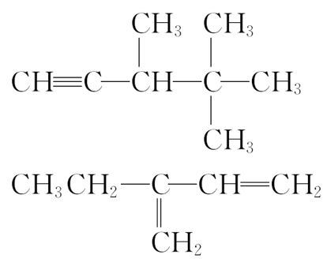
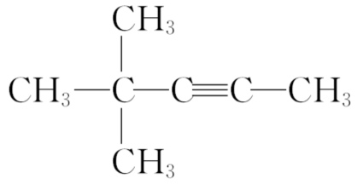
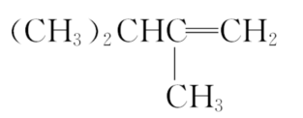
对点训练
1.给下列烯烃和炔烃的命名:
2,3-二甲基-1-丁烯
3,4,4-三甲基-1-戊炔
4,4-二甲基-2-戊炔
CH₃
CH₃-C=CH-CH=CH-CH₃
2 - 甲基 - 2 , 4 - 己二烯
2—乙基-1,3-丁二烯

Slide 17



对点训练

Slide 18
对点训练
3.命名下列化合物
(1) CH≡C—CH₂—CH₂—CH₃
1—戊炔
1
2
3
4
5
(2) CH₂=C—CH=CH—CH₃
2—甲基—1,3—戊二烯
CH₃
CH₃
1
2
3
4
5
6
(3)
CH₃-C=CH-CH=CH-CH₃
2-甲基-2，4-己二烯
1
2
3
4
5
6
(4)
CH₃—CH = CH—CH—CH₂—CH₃
CH₃
4-甲基-2-己烯

Slide 19
烯烃和炔烃的命名：
归纳小结
命名方法：
1、与烷烃相似。
命名步骤：
(１)选主链，含双键(叁键)；
(２)定编号，近双键(叁键)；
(３)写名称，标双键(叁键)。
2、不同点
(1)主链必须含有双键或叁键,不一定最长
(2)编号时要求离双键或三键最近
(3)书写名称时必须在某烯或某炔前标明三键或双键的位置
Notes:
(4)当分子中有双键和三键时，烯先炔后。

Slide 20

三、其他烃的衍生物的命名
1、卤代烃的命名
①遵循烷烃和烯烃的命名原则，
②在命名时，把卤素原子看成一种取代基
氯乙烷
CH₂ CH₂
CH₃CH₂Cl
1,2-二氯乙烷
Cl
Cl
练习1：命名下列物质
Br
Br
Cl Cl
1
2
3
3
2
1
（2）CH CH₂ C CH₃
(1)
CH₂ —C= CH₂
CH₂
CH₃
Br
4
2,3-二氯-1-丙烯
或2,3-二氯丙烯
5
3-甲基-1,1,3-三溴戊烷
简到繁顺序是：按相对分子质量由小到大
Notes:
(4)当分子中有双键和三键时，烯先炔后。

Slide 21
2、醇的命名
①醇的命名遵循烷烃和烯烃的命名原则，
②编号时，从离羟基最近的一端开始编号
③命名时，以羟基作为官能团像烯烃一样命名
1
2
3
4
4
3
2
1
CH₃ CH₂=CH CH₃
CH₂ CH₂ CH CH₃
2-丁烯
OH
2-丁醇（√）
羟基不能作为取代基
2一 羟基丁醇
（×）
CH₃
4
3
2
1
CH₃ CH C CH₃
2-甲基-2，3-丁二醇
OH
OH
Notes:
醇当中谁是大爷呢？羟基！所以羟基第一，伺候好羟基，再考虑其他取代基。

Slide 22
同步练习:
命名下列有机物
1
2
3
4
(1)
CH₃ CH CH₂—CH₃
2-丁醇
OH
3
2
1
1-丁醇
(2)
CH CH₂ CH₂OH
4
CH₃
1
C₂H₅
2
6
5
4
(3)
3
3，5-二甲基-3-己醇
CH₃ CH CH₂ C—CH₃
CH₃
OH
4
5
CH₂CH₃
1
2
3
(4)
CH₃ CH C CH₃
3-甲基-2，3-戊二醇
OH
OH

Slide 23
3、醛和羧酸的命名
①醛的命名遵循烷烃和烯烃的命名原则;
②选取含醛基(羧基)的最长碳链为主链;
③编号时，从醛基(羧基)的C原子开始编号;
④命名时，不用标醛基(羧基)的位置。
4
3
2
1
CH₃ CH₂ CH₂ CHO
丁 醛
4
3
2
1
CH₃ CH CH₂ CHO
3-甲基丁醛
CH₃
3
2
1
3-甲基戊二醛
CH₃ CH CH₂ CHO
CH₂-CHO
4
5

Slide 24
同步练习:
命名下列有机物
CH₃CH₂ CH₂CH₂ COOH
戊 酸
CH₃ CH CH COOH
2,3-二甲基戊酸
C₂H₅
CH₃
1
2
3
4
HOOC CH CH₂ COOH
2-乙基丁二酸
C₂H₅

Slide 25
三、苯的同系物的命名
1.苯的同系物
—Ｒ（烷基）
特征：
有且只有一个苯环，取代基为烷基
苯和苯的同系物的通式：
C_{n}H_{2n－6}
(n≥6)

Slide 26
三、苯的同系物的命名
①命名时以苯作母体，苯环上的烃基为侧链进行命名。
先读取代基，后读苯环。
若为一元烷基取代，则可直接命名为“某”苯。
②若苯环上有二个或二个以上的取代基时，在满足取代基位次之和较小的前提下，以简单的取代基所在碳原子的位置为起点进行编号，并按“位置+取代基名称+苯”命名。
③若苯环上仅有两个取代基时，可分别用“邻”“间”和“对”
来表示两取代基的相对位置，并用“相对位置+取代基名称+苯”命名。

Slide 27
【典例】
—ＣＨ_{３}
甲(基)苯
—Ｃ₂Ｈ₅
乙(基)苯
CH₃
CH₃
CH₃
1
6
2
位号之和最小原则
CH₃
5
3
CH₃
4
CH₃
邻二甲苯
间二甲苯
对二甲苯
1，2—二甲苯
1，3—二甲苯
1，4—二甲苯

Slide 28
【典例】
6
1
5
—ＣＨ_{３}
位号之和最小原则
ＣＨ₃—
—ＣＨ_{３}
4
2
3
1,2,4—三甲苯
—ＣＨ_{３}
ＣＨ_{３}
—ＣＨ_{３}
ＣＨ₃
ＣＨ₃—
—ＣＨ_{３}
1,2,3—三甲苯
1,3,5—三甲苯

Slide 29
课堂延伸
常见侧链含官能团的简单芳香化合物的命名
1、官能团为一X、一NO₂的，
常以“苯环作为母体”命名：
Br
NO₂
溴苯
硝基苯

Slide 30


2、侧链上含其他官能团时，可将苯作为取代基
苯乙烯
苯乙炔
思考：
这两种物质属于苯的同系物吗？为什么？
不属于
不符合苯的同系物的概念。

Slide 31
2
1
CH₂OH
CH₂CH₂OH
苯甲醇
苯乙醇
2-苯基乙醇
2
1
CHO
CH₂CHO
苯甲醛
苯乙醛
2-苯基乙醛
2
1
COOH
CH₂COOH
苯甲酸
苯乙酸
2-苯基乙酸

